Slide 1
第十章 生物技术在
家畜育种中的应用

Slide 2
繁殖生物技术应用
人工授精（Artificial Insemination）
鲜精：1－2天，受精率高
冻精：时间长，受精率低
作用：
1)增加公畜的配种任务，获得大量优良种畜后代；
2) 使得种公畜使用不受时间和地域限制；扩大种公畜的遗传改良作用；
3)有利于家畜品种资源保护。

Slide 3
人工控制母畜繁殖周期
途径：药物处理
产后处理
作用：1)增强发情症状，提高受胎率；
2)造成同期发情，有利于胚胎移植；
3)产后催情，缩短胎间距。

Slide 4
超数排卵与胚胎移植（multiple ovulation, embryo transfer，MOET）
超数排卵：产生更多的卵母细胞
胚胎移植：将供体胚胎移植到发情适时的受体牛子宫内。
作用：1)增加优良母畜的后代，提高其繁殖力；
2)有利于遗传物质的运输；
3)建立MOET核心群育种体系，提高选择的准确性或缩短世代间隔。

Slide 5
性别控制与胚胎性别鉴定
作用：1)增加家畜特定的性别比例，提高生产效率；
2)根据育种需要，灵活选择性别比例。
转基因动物
作用：提高生产性能，实现抗病育种；
生产特定的肽和蛋白质。

Slide 6
胚胎分割
作用：产生较多可用胚胎；
同卵双生子的应用。
胚胎细胞克隆
作用：可产生更多的胚胎；
可建立纯系。

Slide 7
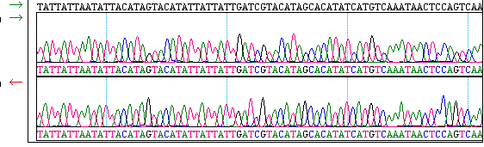
分子标记
概念：
不同个体之间在某些位点上，其DNA序列会出现差异，这些位点就可用作遗传标记，称为分子标记或DNA标记 （molecular marker）。

Slide 8
种类：
I型标记：出现在一个基因之内影响到该基因的功能，进而影响性状的表型的分子标记。
II类标记：与基因功能无关的分子标记，也可称为匿名标记（anonymous marker）。

Slide 9
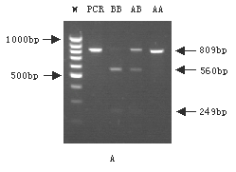
主要的分子标记类型
RFLP：
限制性酶切片段长度多态性，是指用限制性内切酶酶切不同个体的基因组DNA后，所得的含有同源序列的酶切片段在长度上所存在的差异。

Slide 10
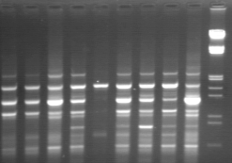
RAPD：
随机扩增多态性DNA（randomly amplified polymorphic DNA），用随机序列组成的寡核苷酸作为引物，通过PCR反应扩增所获得的长度不同的多态性DNA片段。

Slide 11

VNTR:
可变数目串状重复（variable number tandem repeat），在真核生物的基因组中，存在许多串状重复序列。由于重复单位的重复次数在个体间有很大差异，因而可作为一种遗传标记，
按重复单位的大小，可分为微卫星标记（microsatelite）和小卫星标记（minisatelite）

Slide 12
AFLP
扩增片段长度多态性（amplified fragment length polymorphism），是指通过特定引物和DNA多聚酶链式反应（polymerase chain reaction, PCR）复制并扩增不同个体基因组DNA模板后，所得扩增片段在长度上的差异。
SNPs：单核苷酸多态（single nucleotide polymorphisms），这是指在单个核甘酸上的突变所引起的多态，多是双等位基因，且某一等位基因的频率不低于1%。

Slide 13
优点：
多态程度高；
数量多，且均匀地覆盖整个基因组；
测定不受年龄、性别、环境等因素的限制；
符合孟德尔遗传规律，能够准确判别所有可能的基因型 。

Slide 14
应用：
- 遗传连锁图谱构建、 QTL的检测
- 标记辅助选择或导入
- 遗传多样性研究
- 研究品种起源与进化
- 亲子鉴定
疾病诊断

Slide 15
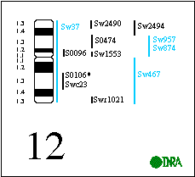
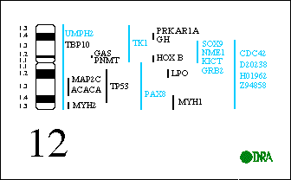
遗传连锁图谱构建
连锁图谱（linkage map）或遗传图谱（genetic map）
多个基因或分子标记按其相互间的遗传距离在同一染色体上的线性排列。

Slide 16

原理：
基因或标记在配子形成过程中发生重组。
基因或标记座位的距离越大，重组发生概率就越大。

Slide 17
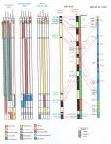
基因间的遗传距离用图距度量，图距的单位是摩根（Morgan或M）或厘摩（centi-Morgan或cM）

Slide 18


图距函数（map function）
Haldane 图距函数
假定不同座位之间的交换是彼此独立的（无干扰），其函数式为：
Kosambi图距函数
考虑了不同座位之间的交换存在干扰的情况，其函数式为

Slide 19
数量性状基因座位定位
主基因：对数量性状有明显作用的仍然处于分离状态的单个基因。一般认为基因的效应（两种纯合基因型的基因型值之差）达到0.5~1.0表型标准差。
数量性状基因座（quantitative trait loci, QTL） ：对数量性状有较大效应的，且能够被检测出的单个基因或染色体片段。

Slide 20
QTL检测的方法
标记-QTL连锁分析（marker-QTL linkage analysis），也称为基因组扫描（genome scanning）
候选基因分析（candidate gene approach）

Slide 21
标记-QTL连锁分析
原理：
遗传标记座位等位基因与QTL等位基因之间存在连锁不平衡关系，通过对遗传标记从亲代到子代遗传过程的追踪以及它们在群体中的分离与数量性状表现之间的关系的分析，来判断是否有QTL存在、它们在染色体上的相对位置以及它们的效应大小 。

Slide 22
标记-QTL连锁分析的基本步骤
实验群体设计
选择合适的遗传标记
收集、整理标记基因型和数量性状数据
构建标记连锁图谱
QTL的检测与参数估计

Slide 23
试验设计
基于近交系或品系（种）杂交的试验设计
用两个在数量性状上有较大差异（最好是处于两个极端）的近交系或品系或品种杂交，在此基础上可进行各种试验设计 。
回交设计
F₂设计

Slide 24
基于家系的试验设计
半同胞家系（Half-sib Families）设计 ：
女儿设计
孙女设计
全同胞家系设计
混合家系设计

Slide 25
QTL检测及QTL参数估计
单标记分析
假设在两个亲本近交系中在所考察的数量性状上的差异主要由一个QTL引起，该QTL与一个标记连锁，它们之间的重组率为r。
假定它们在标记和QTL上都已完全固定，因而可假定在第一个亲本系（P1）中，所有个体标记和QTL的基因型为M₁Q₁/M₁Q₁ ，在第二个亲本系（P2）中，标记和QTL的基因型为M₂Q₂/M₂Q_{2。}

Slide 26
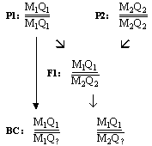
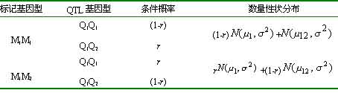

Slide 27

如果这两个亲本系间的差异确实主要由该QTL引起，且QTL确实与标记连锁（r < 0.5），则这两组个体的平均数就会有差异，据此可用均数差异的t检验法对以上假设进行检验：

Slide 28
区间定位（Interval Mapping）
在一个已知连锁图谱（即标记之间的排列顺序和它们之间的距离已知）的标记连锁群内, 依次在每个由相邻标记构成的区间内的各个点上, 利用两个侧翼标记的信息检测QTL。

Slide 29
例如区间（M，N），两个标记之间的重组率为R（已知），设有一QTL位于它们之间的某一位置，QTL与标记M之间的重组率为r1，与N之间的重组率为r2。设两个近交亲本系中的标记-QTL基因型为M₁Q₁N₁ / M₁Q₁N₁和M₂Q₂N₂ / M₂Q₂N₂，在F₁中则为M₁Q₁N₁ / M₂Q₂N₂。
F₁与第一亲本回交，在回交中可有四种标记基因型

Slide 30
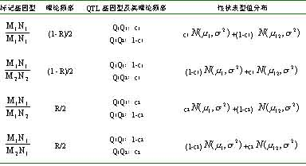

Slide 31


Slide 32
复合区间定位
将区间定位与多元回归相结合，利用在所考察的区间以外的其它标记来消除其它可能存在的QTL的影响。

Slide 33


候选基因分析
概念：
从一些可能是QTL的基因（即候选基因）中筛选QTL。
ESR 雌激素受体基因

Slide 34
基本步骤
选择候选基因
依据所掌握的生物学或生理学知识；
选择在人类或小鼠或其他物种中发现的具有较大效应的突变基因作为候选基因。
获得用于扩增基因的引物序列

Slide 35
检测候选基因内的多态性
研究候选基因与性状的关系

Slide 36
标记辅助选择
原理：
检测与QTL连锁的分子标记基因型，并将这些基因型信息应用到个体的遗传评定中，从而决定个体的选留。
优点：
选择准确性高；
对于限性性状、屠宰性状选择有利；
有利于早期选择。

Slide 37
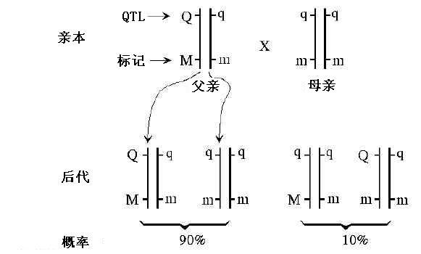

Slide 38
标记辅助选择方法
Marker-BLUP
同时利用表型、系谱和标记的信息进行个体育种值估计。
个体育种值＝QTL育种值＋多基因育种值

Slide 39
两阶段选择
在畜禽生长早期阶段，根据标记信息进行选择，将携带有理想标记等位基因的个体选留。
在性能测定阶段，根据BLUP育种值进行选择。

Slide 40
习 题
解释如下名词
分子标记 遗传连锁图谱 数量性状座位
标记辅助选择

